Slide 1
Silvicultura de Bosques Nativos
Bosques subtropicales
Facultad de Ciencias Agrarias y Forestales- Curso de Silvicultura 2020

Slide 2
P. Chaqueño: 21 millones de ha.
S.Tucumano Boliviana: 3.7 millones de ha.
S. Misionera: 1.6 millones de ha.

Slide 4
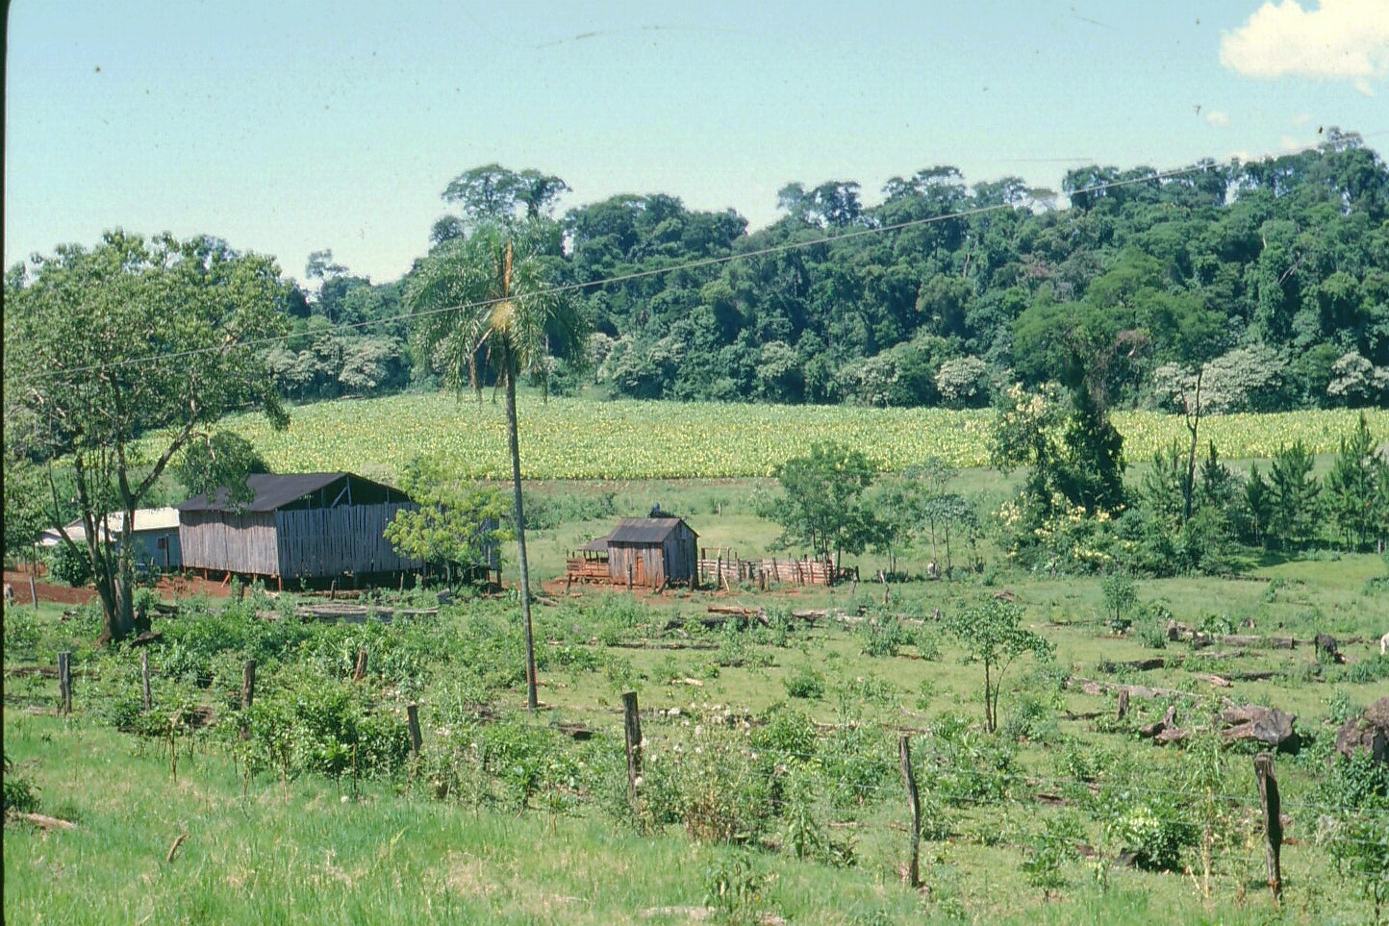

Slide 5
Bosques primarios
Elevada diversidad de especies arbóreas, mas de 40 especies por ha.
Alta complejidad en la estructura horizontal (variación de las áreas basales, patrón de distribución) y vertical (dosel con más de un estrato).
Algunas especies tienen distribuciones de diámetros de tipo "J " invertida uniformes, otras tienen distribuciones irregulares con escasa regeneración (especies pioneras longevas, nómadas, oportunistas).
Los volúmenes utilizables de madera son bajos (20 m3/ha). Crecimientos reducidos del orden de los 3 a 5 m3/ha.año.
Muchas especies de valor comercial tienen escasa regeneración avanzada.

Slide 6
Bosques secundarios
Vegetación leñosa desarrollada en tierras que son abandonadas después que su vegetación natural ha sido degradada por la actividad humana.
De menor complejidad estructural y diversidad que los bosques primarios.
Generalmente en esta etapa hay menor proporción de especies maderables, comerciales de alto valor.
Los IMA son mayores que en los bosques primarios, podrían ser de 5 a 10 m3/ha.año.

Slide 7
Bosques degradados
Bosques en donde se aprovecharon en una proporción considerable (o en su totalidad) las existencias con valor económico. Un término o definición en discusión (REDD+)
Dependiendo de la magnitud de las intervenciones o aprovechamiento, el resultado de las explotaciones puede ser un bosque primario empobrecido o un bosque secundario.

Slide 11
Sistemas silvícolas para estos rodales
Monocíclicos: Sistemas de manejo con regeneración natural en un solo ciclo, características de rodales coetáneos. Se los considera sistemas con mayor impacto en estos tipos de bosques y muy poco utilizados, solo en algunos bosques tropicales del sudeste asiático.
Policíclicos: Sistemas de manejo con regeneración natural en varios ciclos, características de rodales disetáneos. Se los considera un sistema mas apropiado para la gran mayoría de los bosque tropicales y subtropicales como los de la Argentina con un menor impacto en la estructura y composición de los rodales.

Slide 12
Cortas de mejoramiento
Una práctica silvícola de estos sistemas son las cortas de mejoramiento. Mediante estas intervenciones se busca optimizar la producción de árboles seleccionados (árboles de futura cosecha): básicamente son cortas de lianas y especies no deseadas consideradas competidoras, de saneamiento y raleos. Se aplican a aquellos rodales con capacidad de reacción a las prácticas. Rodales bien poblados y con existencias significativas de especies de interés comercial.

Slide 13
Sistemas Silvícolas policíclico
Diámetro Mínimo de Corta como método.
Un sistema mejorado, y actualmente aplicado es el DMC (diámetro mínimo de corta) conjuntamente con cortas de mejoramiento.
Definición de un ciclo de cortas.
División de la unidad de manejo en algunos casos, denominados Tramos.
Determinación del DMC para cada división o tramo.
Censo y marcación de los individuos a cosechar.
Cortas de liberación del sotobosque. Mejoran las condiciones de la regeneración.
Aplicación de la metodología de la Serie Mínima. Determinación del rodal objetivo para rodales disetáneos.
Inventarios preliminares, mapeo, trazados de sendas y cosecha de bajo impacto.
CELOS (Centrum voor Landbouwkundig Onderzoek en Surinam), es un sistema de cortas de mejoramiento policíclico. Probablemente el mas estudiado y aplicado en América Latina.

Slide 14
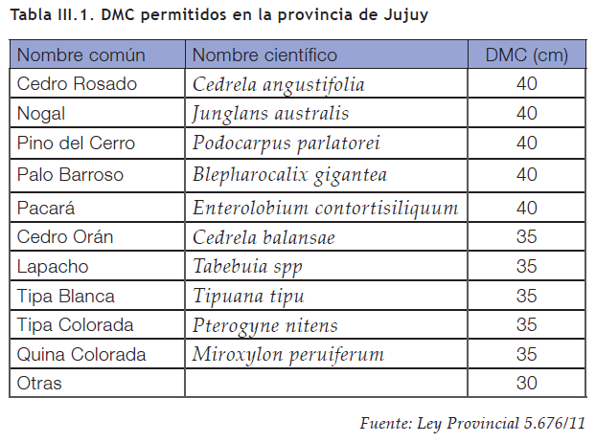
Se pueden considerar distintas escalas en el análisis de la sustentabilidad, desde i) internacional/regional, ii) nacional/sub-nacional, iii) unidad de manejo forestal (UMF).
A nivel internacional y regional existen iniciativas que han desarrollado diferentes C&I (C&I de la Organización Internacional de las Maderas tropicales, el Proceso de Montreal, Forest Europe, entre otros.

Slide 15
Sistema policíclico con DMC
DMC

Slide 16
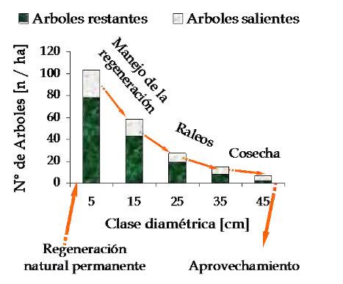
Corta propuesta
Arboles cosechados por rodal y clase
28 arb/ha Clase A
22 arb/ Clase B
89 arb/ha Clase C
Total: 138 arb/ha
Plan de Manejo: Madera de los saltos, Misiones.

Slide 18
Plan de Manejo: Madera de los saltos, Misiones.

Slide 21
Bosque no intervenido

Slide 22
Bosque aprovechado-Baja intensidad

Slide 23
Bosque dos años después de una corta de mejoramiento.

Slide 24
Bosque quince años después de una corta de mejoramiento.

Slide 25
Bosque cosechado con veinte años de CC.

Slide 26
Algunas críticas a estos sistemas
El aprovechamiento policíclico puede resultar en degradación genética de las poblaciones de especies de interés.
Las cortas de mejoramiento pueden eliminar individuos de especies sin valor comercial actual pero que podrían tenerlo en el futuro.
El sistema significa una reducción importante de la diversidad biológica.
La apertura del dosel cambia las condiciones micro-ambientales de manera desfavorable para las especies de los bosques primarios.
Los costos de los tratamientos suelen ser elevados.

Slide 27
Cosecha de Impacto Reducido
Consiste en una planificación detallada de las actividades pre-cosecha, para ello se realiza el censo de todos los árboles comerciales mayores a 30 cm de DAP.
Se confeccionan mapas detallados en los cuales se especifican ubicación de las planchadas, árboles a extraer, árboles de futura cosecha, vías de saca y caminos.

Slide 28
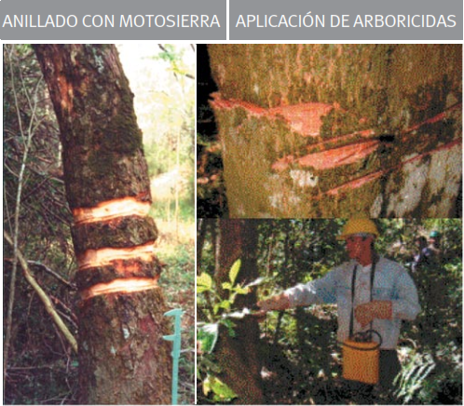
Castillo, 2005

Slide 30
Sistemas de enriquecimiento
Los sistemas de enriquecimiento se plantean para bosques empobrecidos en especies de alto valor (bosques explotados), las cuales se introducen nuevamente al sistema por plantación sistemática en fajas.

Slide 35
Plan de Manejo: Madera de los saltos, Misiones.

Slide 36
El método…..
Estructura del rodal
Análisis de los posibles S. silvícola
Aplicación del SS

Slide 37
Clima Selva Misionera
El ecosistema de la Selva Paranaense conforma la selva subtropical húmeda que cubre la cuencas altas de los Ríos Paraná y Uruguay, en el sur de Brasil, este de Paraguay y el extremo noreste de la Argentina.
El clima es cálido y húmedo; las lluvias varían desde 1.600 mm. cerca del límite con Corrientes, hasta unos 2.000 mm. en el noreste y están relativamente bien distribuidas en el año. La temperatura media anual es del orden de 20 'C. Los suelos rojos, característicos de la eco-región, son consecuencia de procesos de transformación del material basáltico bajo condiciones de clima cálido y húmedo.
En el área de meseta los suelos son profundos, arcillosos, ricos en óxidos de hierro y aluminio. En las áreas de relieve escarpado son poco evolucionados y poco profundos, abundando los afloramientos de basalto.

Slide 38
Región de las Yungas
El clima es cálido y húmedo a subhúmedo. Las condiciones de temperatura y humedad varían en razón de la altitud, latitud, posición en el relieve y exposición de las laderas. Estas sierras conforman una barrera orográfica que condensa las corrientes húmedas que provienen del anticiclón del Atlántico Sur, fenómeno que permite la existencia de una espesa cubierta boscosa. Las altitudes varían entre los 400 y 3.000 m.
La precipitación anual es del orden de 900-1.000 mm, alcanzando en algunos parajes 1.300 mm. Las lluvias son preferentemente de verano y se concentran a lo largo de 5 a 6 meses, noviembre a marzo.
Durante los meses más fríos, la condensación y captación del agua de las neblinas que caracterizan a estas "selvas nubladas", concurren a compensar en parte la ausencia de lluvias.

Slide 39
Yungas

Slide 42
Región del Chaco seco
Comprende una vasta planicie que presenta una suave pendiente hacia el este y se extiende sobre la mitad occidental de Formosa y Chaco, la oriental de Salta, casi todo Santiago del Estero, norte de Santa Fe y Córdoba, y sectores de Catamarca, La Rioja y San Luis.
El clima es continental, cálido subtropical, con áreas que presentan las máximas temperaturas absolutas del continente. La temperatura media anual varía de norte a sur desde 23°C hasta cerca de 18°C.
Las precipitaciones varían entre 500 y 700 mm anuales, son marcadamente estivales, disminuyendo en forma acentuada hacia el límite con la eco-región del Monte, en el sudoeste.

Slide 43
Región del Chaco húmedo
El clima es subtropical cálido. La temperatura media anual disminuye de norte a sur, desde los 23°C en el límite con Paraguay, hasta cerca de 18°C en el centro de la Provincia de Santa Fe.
Las lluvias poseen valores del orden de 1.300 mm. anuales en el borde oriental y disminuyen hacia el oeste, hasta los 750 mm., acentuándose en el mismo sentido la concentración de las lluvias en el verano.

Slide 44
Brassiolo & Grulke, 2005

Slide 45
Región de las Yungas

Slide 46
Parque Chaqueño

Slide 47
Brassiolo & Grulke, 2005

Slide 48
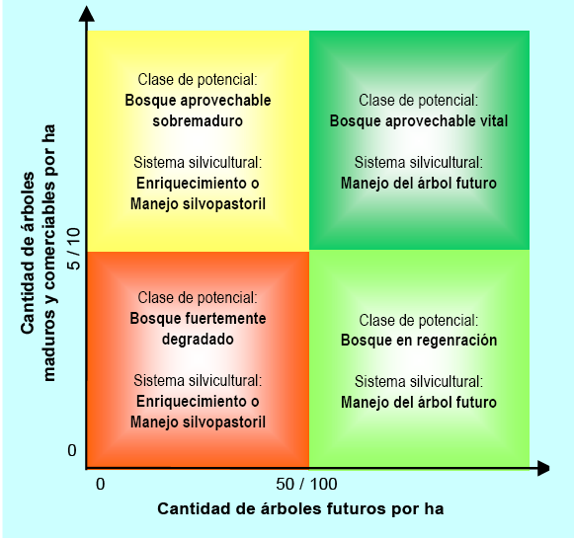
Rodal de Quebracho

Slide 49
Rodal de Quebracho

Slide 52
Producción media
Parque Chaqueño: Chaco semiárido 1 m3/ha año, Chaco húmedo: 2 m3/ha.año.
Misiones: 10 m3/ha
Amazonia: 23 a 25 m3/ha
Bosques de Dipterocarpaceas: 50 m3/ha

Slide 53
REGLAMENTO DE PROCEDIMIENTOS GENERALES LEY N° 26.331 CONTENIDOS MÍNIMOS DE PLANES DE MANEJO Y CONSERVACIÓN DE LOS BOSQUES NATIVOS.
Artículo 13.- De los Planes de Manejo Sostenible
a) Plan de Manejo Sostenible es el documento que sintetiza la organización, medios y recursos, en el tiempo y el espacio, del aprovechamiento sostenible de los recursos forestales maderables y no maderables y servicios, en un bosque nativo o grupo de bosques nativos, para lo cual debe incluir una descripción pormenorizada del establecimiento en sus aspectos ecológicos, legales, sociales y económicos y, así como también un inventario forestal o del recurso no maderable objeto de aprovechamiento o algún otro tipo de relevamiento con un nivel de detalle tal que permita la toma de decisiones en cuanto a la silvicultura a aplicar o a las medidas a implementar según la modalidad de que se trate.

Slide 54
e) Los contenidos mínimos que deben contener los PM son:
-Descripción de los recursos que serán manejados, de su entorno natural y de las limitaciones ambientales existentes, integrados a una escala de paisaje.
-Descripción y fundamentación del sistema de manejo (silvicultural, ganadero o el que corresponda según el recurso aprovechado), diseñado en función de la posibilidad calculada en base a la ecología del bosque y a la información obtenida de los inventarios y/o relevamientos.
Debe identificar y proponer medidas de conservación para las áreas de manejo que contengan valores de conservación especiales.
-Descripción de la evolución esperada de los componentes del sistema que asegurarán su sustentabilidad (momentos, sitios, distribución, densidades, evolución de la regeneración, crecimientos, etc.).

Slide 55
Superficie de Bosque Nativo declarada:
Categoría I (Rojo) 223.468 ha
Categoría II (Amarillo) 967.192 ha
Categoría III (Verde) 447.487 ha
Total: 1.638.147 ha
https://www.crea.org.ar/mapalegal/otbn/misiones

Slide 56
Superficie de Bosque Nativo declarada:
Categoría I (Rojo) 288.038 ha.
Categoría II (Amarillo) 3.100.387 ha.
Categoría III (Verde) 1.531.575 ha.
Total 4.920.000 ha.

Slide 57
Superficie de Bosque Nativo declarada:
Categoría I (Rojo) 1.294.778 ha.
Categoría II (Amarillo) 5.393.018 ha.
Categoría III (Verde) 1.592.366 ha.
Total: 8.280.162 ha

Slide 58
MAPA LEGAL CREA
El Mapa Legal CREA es una herramienta destinada a los productores agropecuarios, decisores políticos, y al público en general, orientada a facilitar el acceso a legislación ambiental, en sus distintos niveles: nacional, provincial y municipal, que se encuentra relacionada con la actividad agropecuaria.
https://www.crea.org.ar/mapalegal/otbn/misiones

Slide 59
Bibliografía
Castillo G.2005. Manual para el manejo forestal sustentable de los bosques nativos de la Provincia del Chaco. Dirección de Bosques de la Provincia de Chaco. http://rnaturaleschaco.gob.ar/direcciones/direccion-de-bosques/manuales/
Brassiolo & Grulke 2015. Manejo forestal de bosques nativos de la Region chaqueña. REDAF
https://fcf.unse.edu.ar/archivos/publicaciones/Manejo%20forestal%20de%20bosques%20nativos%20de%20la%20region%20chaque%C3%B1a%20-%20Brassiolo%20-%20Grulke%202015.pdf
Lamprecht, H. 1990. Silvicultura en los trópicos. Los ecosistemas forestales en los bosques tropicales y sus especies arbóreas -posibilidades y métodos para un aprovechamiento sostenido-. GTZ GmbH, Eschborn. 335 p
Ecología y Manejo de los Bosques de Argentina.2004 http://sedici.unlp.edu.ar/search/request.php?id_document=ARG-UNLP-EBook-0000000006&request=request
IDIA XXI Forestales.2005
Balducci, ED; Eliano, P; Iza HR, y Sosa I. 2012. BASES PARA EL MANEJO SOSTENIBLE DE LOS BOSQUES NATIVOS DE JUJUY. 221 pp.

